Slide 1
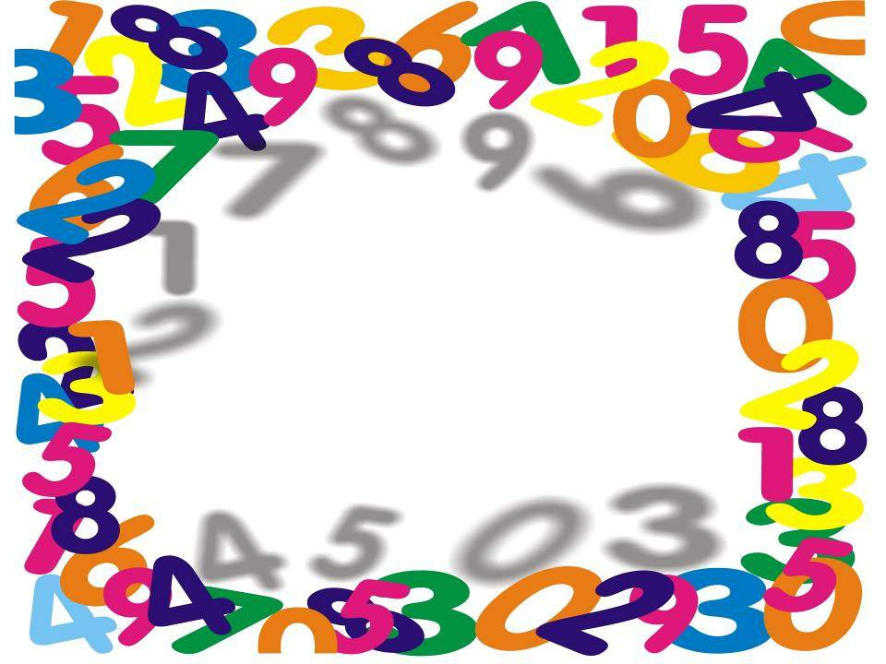
15、玩出了名堂

Slide 2

玩耍通常被看做是浪费时间的行为，你是怎么看待这个问题的呢？

Slide 3

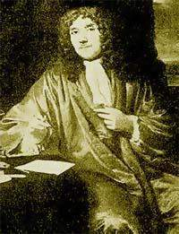
列文虎克：（1632—1723）
荷兰生物学家。英国皇家学会会员。在早年，学会了磨制玻璃透镜的技术，制成简单的显微镜。1675年发现了原生动物，1683年又发现了细菌。

Slide 4
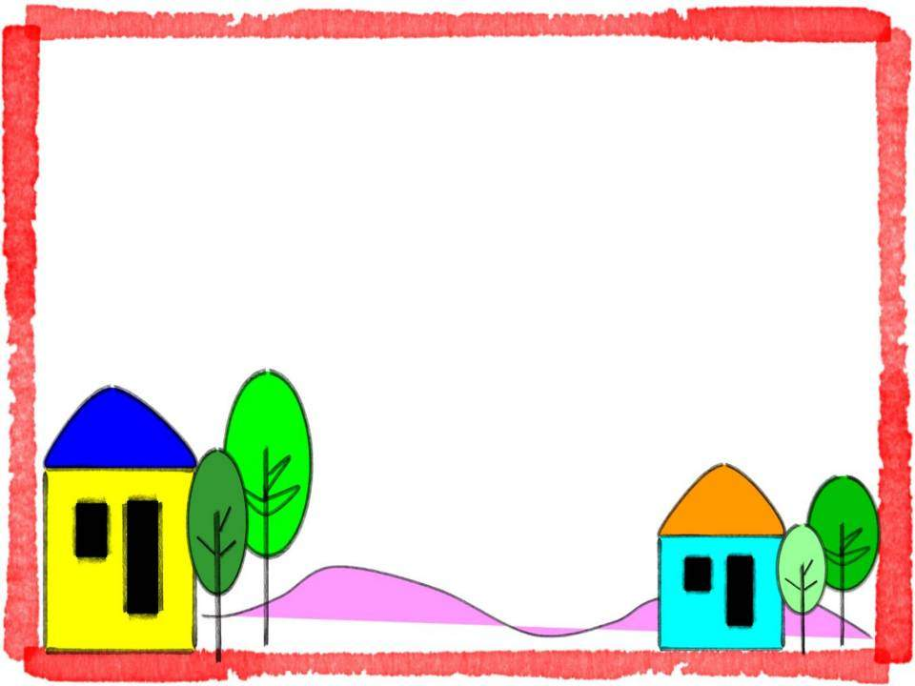

yuè ɡù tiáo
我会读
阅 固 调
huánɡ é bài
皇 俄 拜

Slide 5
阅 固 调
皇 俄 拜
5

Slide 6
mó mò
四面磨薄 磨 坊
kān kàn
看 守 看 见
diào tiáo
调 动 随意调节

Slide 7
我会读
名堂 浪费 镜片 看守
定时 清闲 放大镜 细微
阅读 固定 随意 调节
简单 显微镜 挤来挤去
微生物 千里迢迢 拜访

Slide 8
看谁认的准
名堂 浪费 镜片 看守 定时
清闲 细微 阅读 随意 调节
简单 拜访 玩具
放大镜 显微镜 微生物 挤来挤去

Slide 9
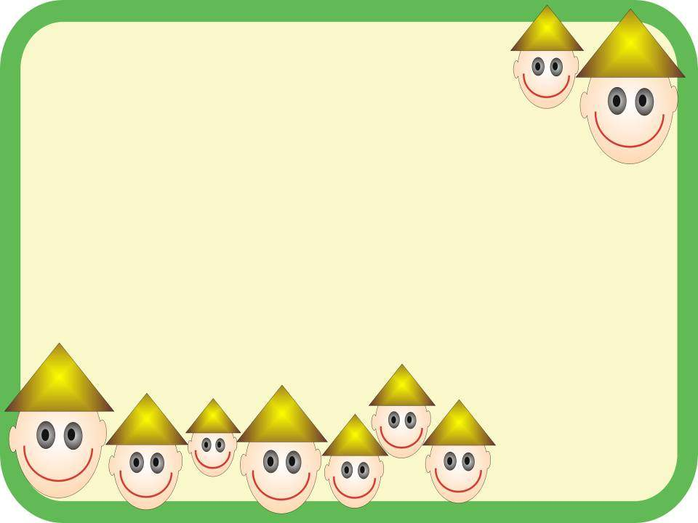
比一比，再组词
堂 （ ） 镜（ ） 访（ ）
常 （ ） 境（ ） 坊（ ）
持（ ） 闲（ ） 推（ ）
待（ ） 阅（ ） 随（ ）

Slide 10

我读我记
kān
kàn
看守 看门
看见 看望
mó
mò
磨刀 磨蹭
石磨 磨坊
看 磨
调节 调解
调动 声调
当然 当时
上当 当铺
tiáo
diào
dāng
dàng
调 当

Slide 11

课文讲了一件什么事？

Slide 12
小组学习：
填空：
列文虎克玩（ ），发明了( )；玩（ ）；发现了( )。
放大镜
显微镜
显微镜
微生物

Slide 13
按课文内容填空
《玩出了名堂》一课主要讲了列文虎克利用看守大门的清闲磨镜片，做成（ ），在玩放大镜时突发奇想，把（ ）片（ ）放在一起有了惊人的发现，随后做成了一架简单的（ ），从而发现了一个全新的（ ）世界。

Slide 14
“名堂”是什么意思？
谁玩出了名堂？

Slide 15
列文虎克——
名堂指的
伟大的看门人

Slide 16

二、逐段朗读，探究发现
1、全班朗读第一段

Slide 17
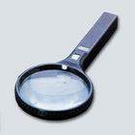
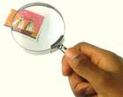
列文虎克玩什么？玩出了什么？
玩镜片→放大镜
清闲：
轻松、不累。
放大镜有什么用呢？
可以放大较小的东西可帮助人用来看细微的东西或阅读字很小的书籍。

Slide 18

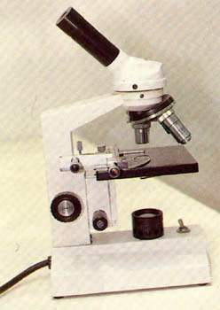
发现了一个全新的世界
发明了显微镜

Slide 19
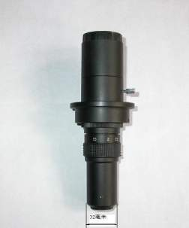
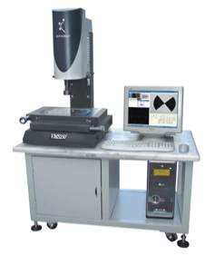
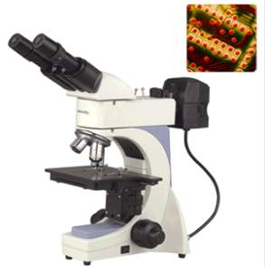
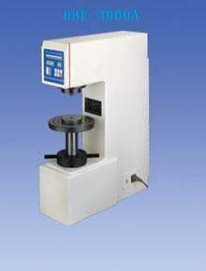
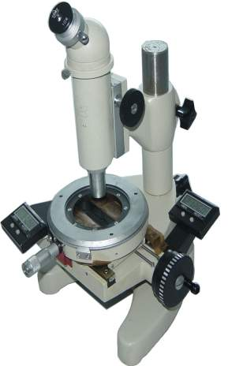
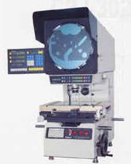
放大镜是用来对细小物体的放大以观察、识别、鉴定等最普遍而方便、有效的仪器。有台式、便携式、带光源、带刻度等多种选择，可用于各行各业

Slide 20
2、齐读二三自然段
(1)、列文虎克喜欢玩什么？是怎么玩的？
（2）、从他玩镜片的过程中你体会到了什么？

Slide 21
重点句子分析：
这份工作相当清闲，他待着没事就一边看门，一边磨起了镜片。

Slide 22
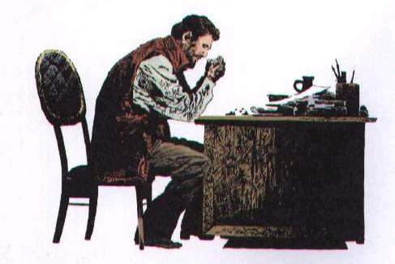
有一次，他磨着磨着，当他把四
周磨薄的镜片拿起来一看，发现_____
_________。

Slide 23

3、朗读第四自然段
在这一段列文虎克在玩什么呢？他是怎
么玩的呢？玩了之后他又做成了什么？他
用做成的这个东西干什么呢？又发现了什
么？

Slide 24

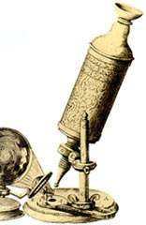


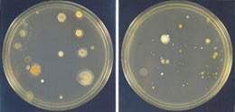
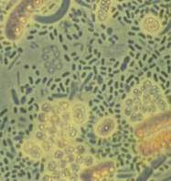
列文虎克又有什么新发现？
玩放大镜→显微镜→“小人国”
显微镜有什么用呢？
用来看我们肉眼看不到的东西，如细胞，叶绿体等，在医学上帮助观察病菌。
自制的显微镜

Slide 25
他是怎样玩的？玩出了什么名堂？
（1）有新的想法：
（2）有新的玩法：
（3）有新的发现：
把两片放大镜放在一起会怎么样呢？
一片放大镜固定，另一片可以随意调节。
看到了一个平时看不到的“小人国”世界。

Slide 26
重点句子分析：
1、他一试，啊，不得了，蚊子的腿看上去像兔子的腿。运用了什么修辞手法？
2、他用显微镜观察水。看见水里有许多小生命挤来挤去；观察牙齿，看见里面有一种从来没有见过的小东西。这句话用了什么修辞手法？

Slide 27
3、“小人国”里的“居民”，比地球
上的居民要多得多。这句话用了什么
修辞手法？小人国和居民分别指代什
么？

Slide 28
1、读一读、做一做
(1)“小人国”里的“居民”，比地球上的居民要多得多。
“小人国”指_______________。
第一个“居民”为什么加引号，第二个“居民”为什么不加引号？

Slide 29
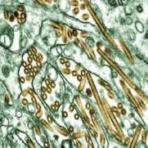
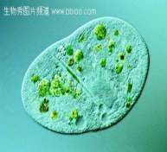
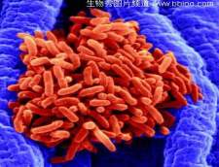
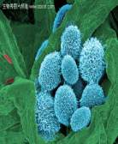
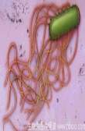
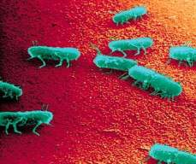
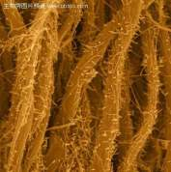
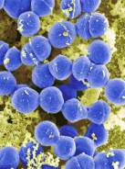
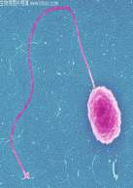
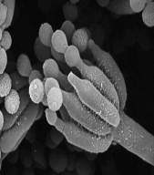
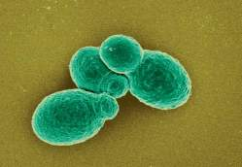
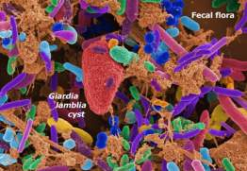
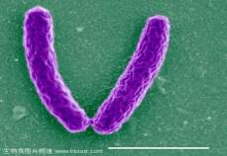
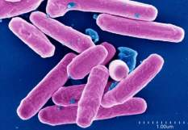

。
各种各样的微生物

Slide 30
假如你是列文虎克，这样改变一下玩法竟发现了一个新的世界，你的心情会是怎样的，心里会怎样想？

Slide 31
3、列文虎克最早发现了微生物，发现了 一个
全新的世界，他得到了那些赞美和肯定？
答：英国皇家学会聘请他为会员、英国女王和俄国沙皇也千里迢迢来拜访他。

Slide 32
英国皇家学会是英国最具名望的科学学术机构，其成员在尖端科学方面饶有贡献。该学会多方面支持英国的年轻顶尖科学家、工程师及科技人才。

Slide 33
（2）连英国女王和俄国沙皇也千里迢迢前去拜访他，欣赏他的“玩具”，并从“玩具”里观看新世界里的“居民”。
“玩具”指________________。
千里迢迢的意思是？

Slide 34
4、学完了课文，你认为列文虎克是怎样一个人？
他是一位爱玩，也会玩的荷兰人。他爱动脑、爱动手，善于观察身边事物的人。通过玩放大镜发现了一个微生物的新世界。我们要向他学习，不但爱玩，还要动脑动手，会玩。

Slide 35
了解了列文虎克玩中的发现以后，你想对列文虎克说些什么？

Slide 36
我们曾经的疑问！
⒈什么是名堂？
⒉谁玩出了名堂？
⒊他玩的是什么？
⒋他怎么玩？
⒌他玩出了什么名堂？

Slide 37
列文虎克
玩镜片→放大镜→显微镜 →“小人国”

Slide 38
全班齐读课文，再次回顾课文内容。
归纳全文的中心：
本文主要讲列文虎克在不同的玩法中，发明了显微镜的事情，重在说明观察、好奇心和求知欲是科学创造和发明的出发点和原动力。

Slide 39

尝试从自己的玩耍中体会“名堂”：
小组交流：
我玩……，发现了……。
或我玩……，体会到……。

Slide 40
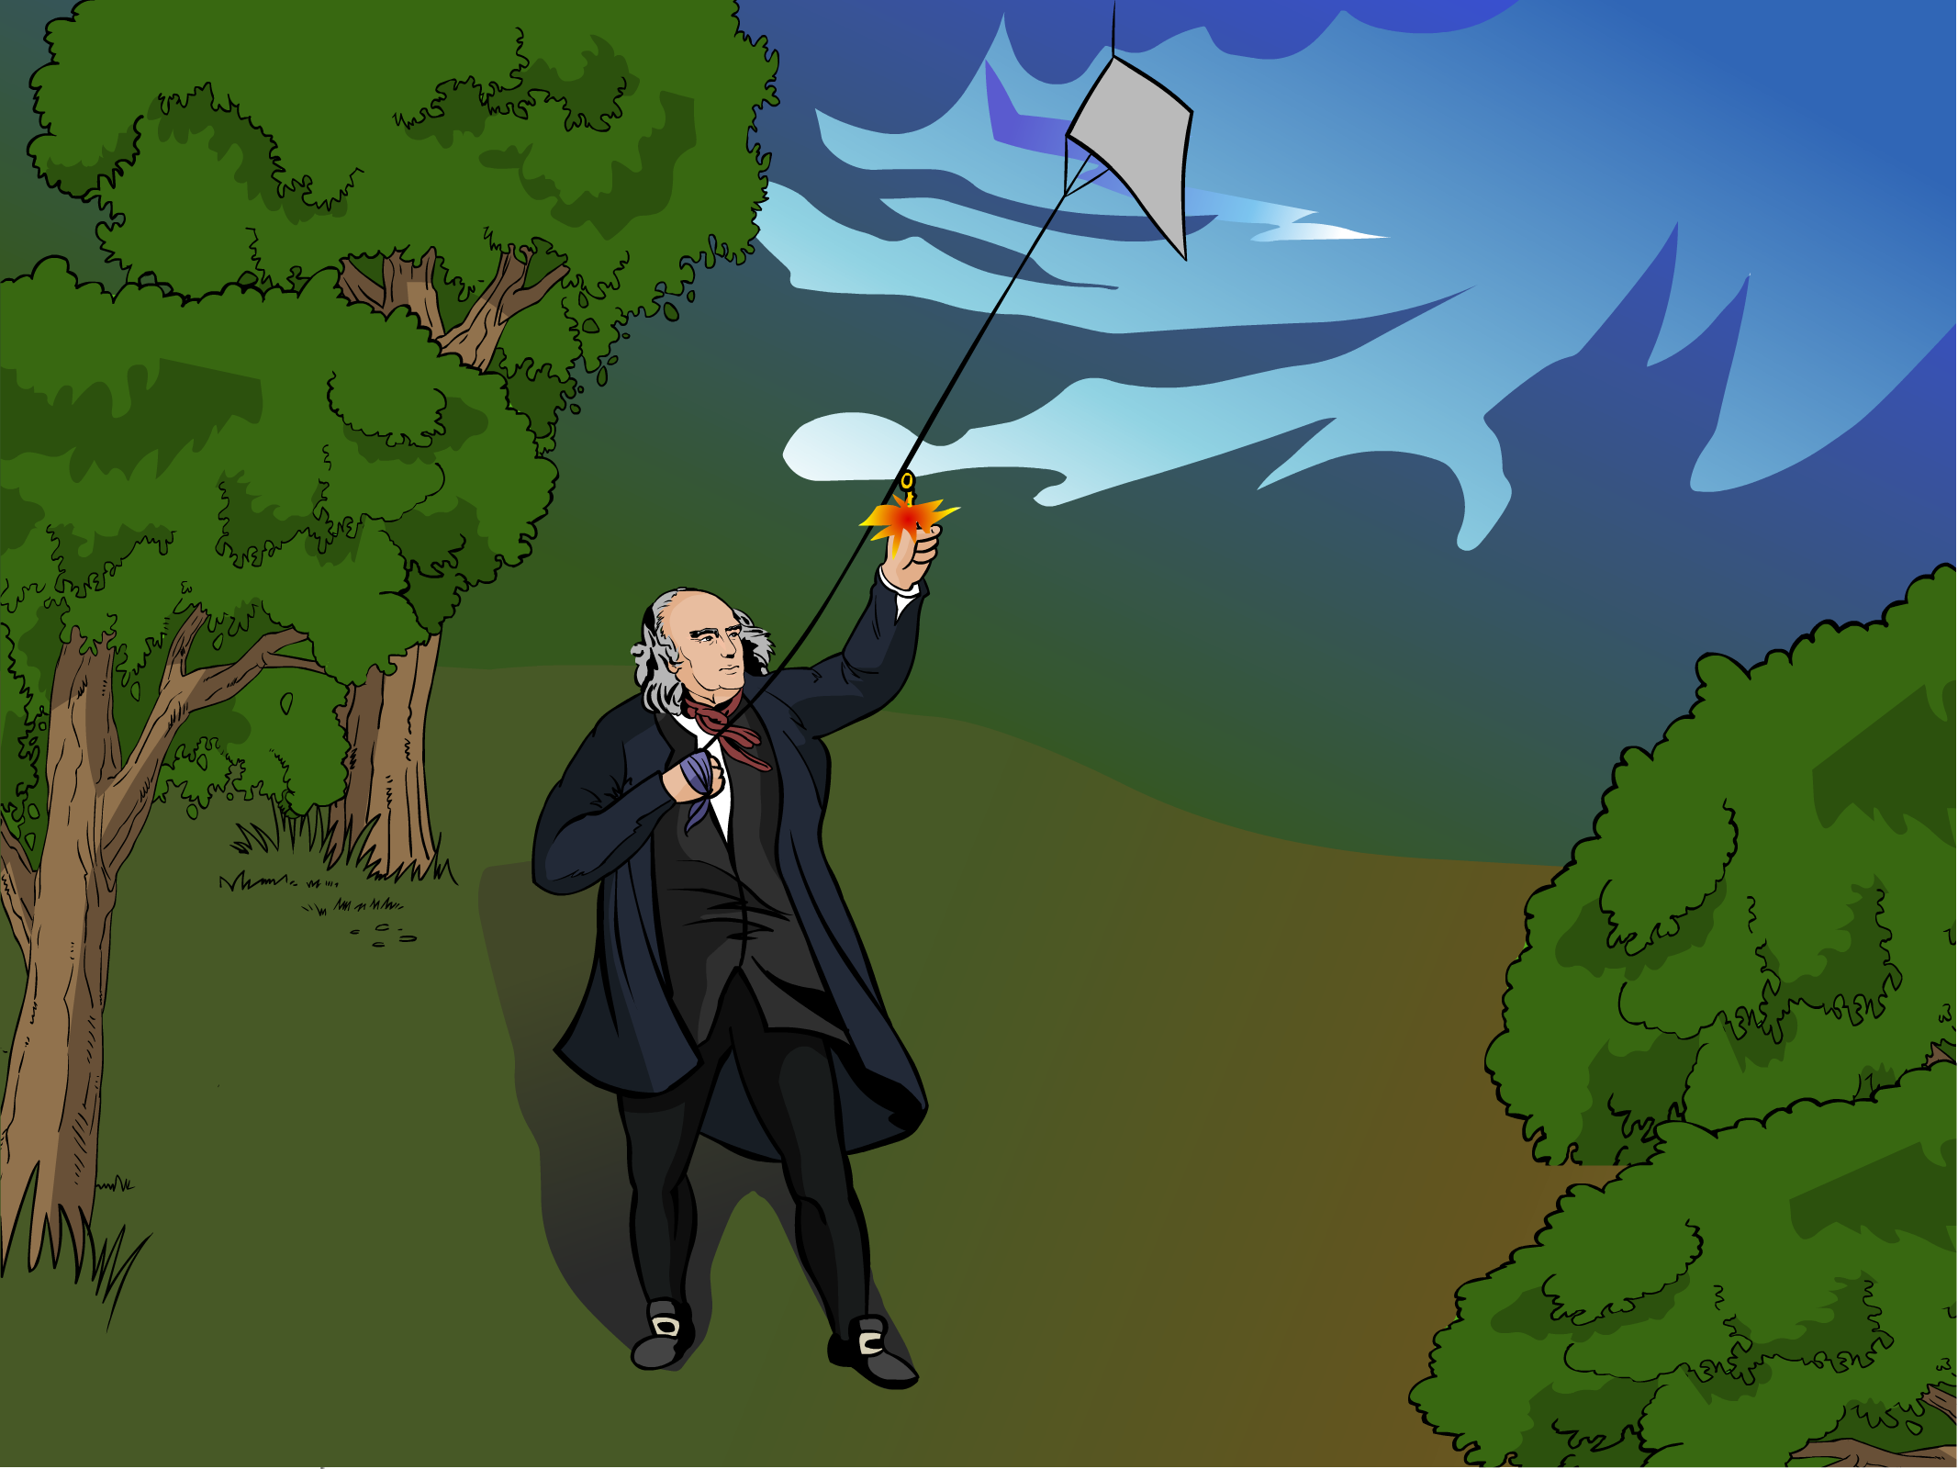

富兰克林由于好
奇心揭开了雷电之谜。

Slide 41
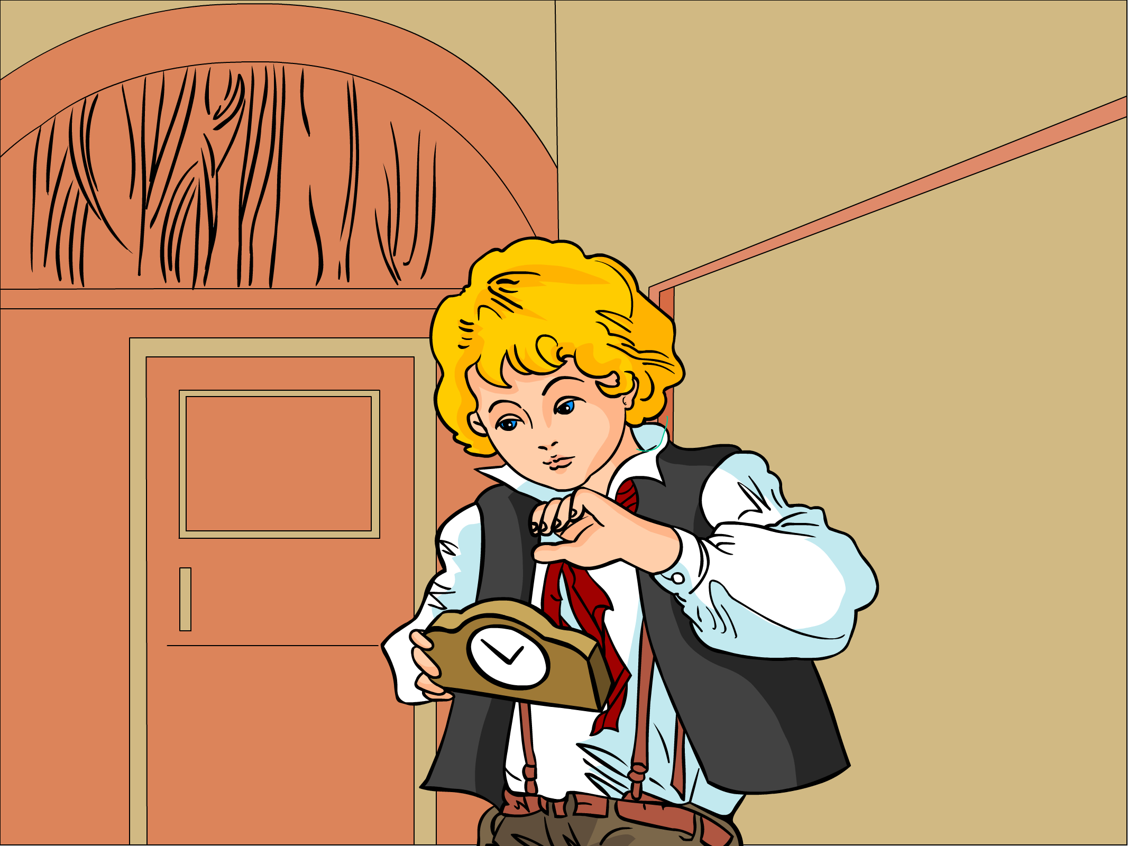
爱迪生爱把东西一件件拆开，然后装上，发明了很多东西。

Slide 42

玩耍常常被认为是浪费时间的行为，但在科学史上，有许多伟大的发现是在玩耍中产生的。让我们像列文虎克一样在玩中观察，在玩中思考，你一定会有新的发现！

Slide 43
选择正确的解释：
名堂：①花样，名目。②成就，结果。③道理，内容。
1.他真了不起，玩都玩出了名堂。（ ）
2
2.联欢会上名堂真多，又有舞蹈，又有魔术。（ ）
1
3.你在屋里搞什么名堂？（ ）
1
4.看来，这里面有名堂。（ ）
3
5.他对这个问题研究了一年多,也没研究出名堂来。（ ）
2

Slide 44

四、感情朗读，表达敬意
1、按自己喜欢的方法读
2、全体齐读，

Slide 45
拓展练习
写一写：自己玩儿什么最有趣的，玩儿出了什么兴趣？

